Slide 1
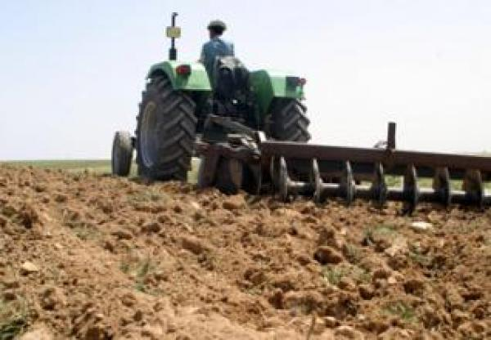

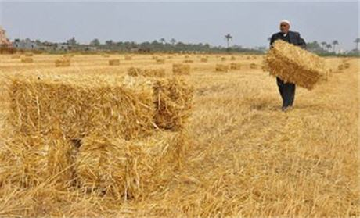
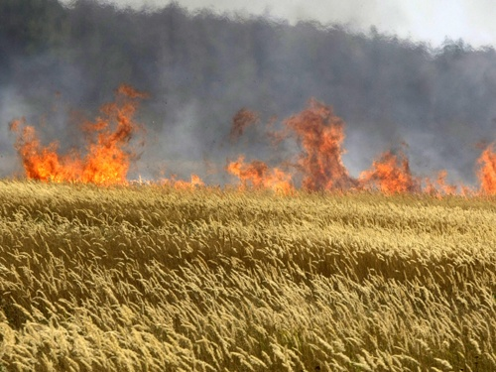
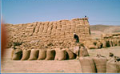

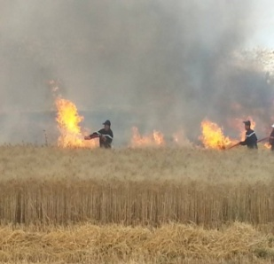

وزارة الفلاحة
وكالة الإرشاد والتكوين الفلاحي
وزارة الداخلية
الديوان الوطني للحماية المدنية
يجب توفير جرار فلاحي مجهز بمحراث قرب آلة الحصاد للقيام بخطوط حرث للفصل بين مكان اندلاع الحريق وبقية المزارع.
حماية الثروة الغابية والمحاصيل الزراعية من الحرائق
افصل أكوام التبن والقرط عن بعضها بمسافة لا تقل عن 30م.
قم بتهيئة أماكن بيضاء حول البيادر وأكوام التبن والقرط.
لا تقوم بترصيف أكوام التبن والقرط تحت الأسلاك الكهربائية وخاصة ذات الضغط العالي
طريقة إطفاء النار
مهاجمة النار من جهة اتجاه الريح.
بداية إطفاء الحريق من الأمام وعلى قاعدة اشتعال النار.
البقاء على عين المكان تحسبا لعودة اشتعال النار
عند اندلاع حريق بغابة اتصل بالحماية المدنية على الرقم 198 أو بأقرب برج مراقبة متواجد بالغابة.
198

Slide 2
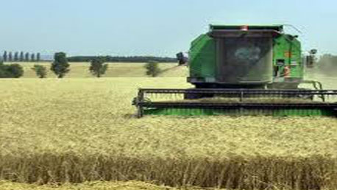
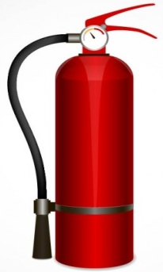
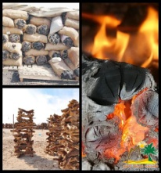
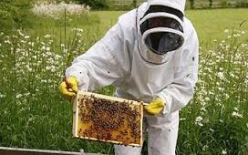
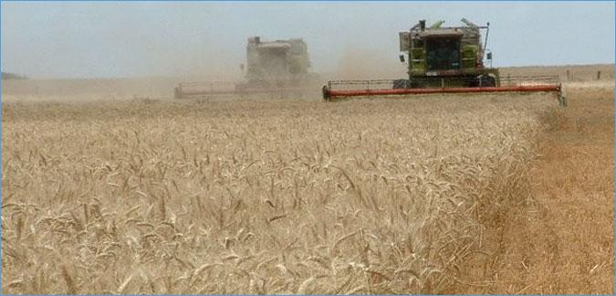
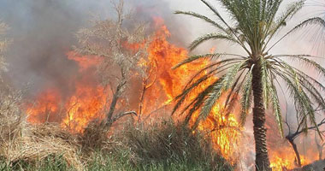

لتفادي حريق بالمحاصيل الزراعية
يمثّل قطاع الغابات والمراعي ثروة طبيعية ذات مصلحة وطنية كبرى إذ يساهم في إقرار التوازن البيئي والبيولوجي للبلاد والحدّ من تأثيرات تغيّر المناخ حيث يلعب دورا أساسيا في حماية أديم الأرض من الانجراف ومقاومة التصحّر والمحافظة على الأحياء البرية، وبالإضافة لمنافعه البيئية.فتعدد الحرائق في مزارع الحبوب والعلف بسبب الإهمال وعدم الانتباه، ينجر عنه خسائر باهضة على المحاصيل الزراعية.لهذا يجب اتخاذ الاحتياطات الضرورية وتطبيق التدابير الوقائية اللازمة لحماية المحاصيل من الإتلاف.
تأكد من صلوحية آلات الحصاد والجرارات الفلاحية والاعتناء بإدامتها وتشحيمها قبل الشروع في عمليات الحصاد.
لتفادي حريق بغابة
قم بتجهيز آلات الحصاد والجرارات بقوارير إطفاء نوع الرذاذ المائي.
قم بتركيب غطاء أنبوب تصريف الدخان لآلات الحصاد والعربات الفلاحية.
عدم استعمال المردومة داخل الغابة.
احذر عند قطع العسل داخل الغابة باستعمال النار.
بادر بحصاد الأماكن الفلاحية المجاورة للطرقات العامة والمسالك والسكك الحديدية وحرثها بعد ذلك مباشرة.
لا تشعل النار داخل الغابة لتفادي الحرائق
قم بتقسيم كل قطعة ارض كبيرة إلى قطع صغيرة أثناء عمليات الحصاد لتحديد الخسائر عند بداية حريق.
عدم التدخين وخاصة على سواق العربات الفلاحية داخل المزارع وأثناء عمليات الحصاد.

